Slide 1





UBND PHƯỜNG HƯNG ĐẠO
Trường TH Hưng Đạo
TIN HỌC 5
CHỦ ĐỀ 5. ỨNG DỤNG TIN HỌC
Bài 6: Định dạng kí tự và bố trí hình ảnh trong văn bản
(Tiết 2)
Giáo viên: Bùi Toàn Thắng

Slide 2











Slide 3


Câu 1: Lệnh dùng để thay đổi phông chữ nằm ở
nhóm lệnh nào?
Câu 1
Home
A
Insert
b
Layout
c
Hết giờ
0
5
1
3
4
6
7
8
2
10
9

Slide 4
Để làm chữ nghiêng, em chọn nút lệnh nào?
Câu 2
B
A
I
b
U
c
Hết giờ
0
5
1
3
4
6
7
8
2
10
9

Slide 5
Nút lệnh nào giúp tô màu chữ?
Câu 3
A có bút lông
A
A có gạch chân màu
b
A có gạch ngang
c
Hết giờ
0
5
1
3
4
6
7
8
2
10
9

Slide 6
Kiểu chữ có đường gạch giữa chữ gọi là gì?
Câu 4
Gạch giữa
A
Gạch đôi
b
Gạch chân
c
Hết giờ
0
5
1
3
4
6
7
8
2
10
9

Slide 7
Khi muốn chữ màu xanh và gạch chân,
dùng mấy nút lệnh?
Câu 5
1
A
2
b
3
c
Hết giờ
0
5
1
3
4
6
7
8
2
10
9

Slide 8
Câu 6
Để hình đứng sau chữ, dùng bố trí nào?
A
Tight
In Front of Text
b
c
Behind Text
Hết giờ
0
5
1
3
4
6
7
8
2
10
9

Slide 9
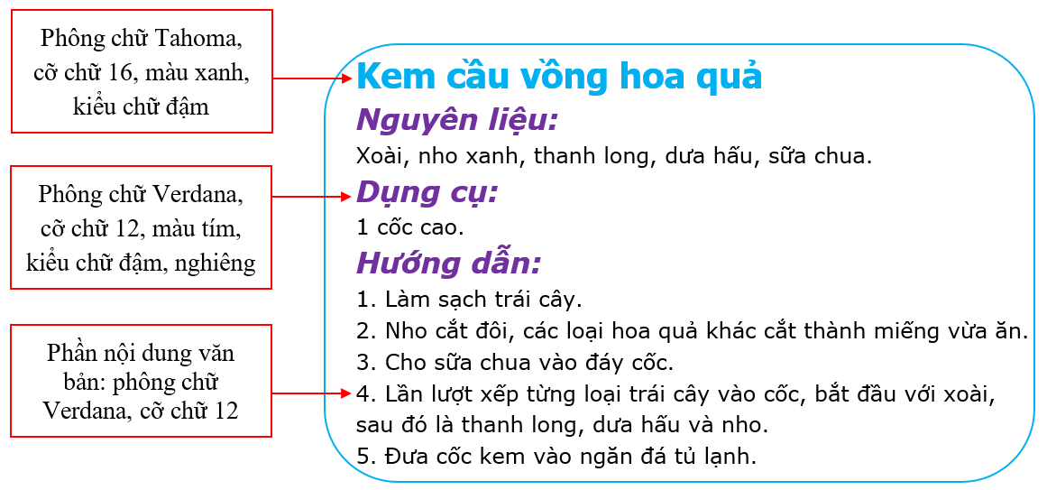
Bài 6: Định dạng kí tự và bố trí hình ảnh trong văn bản
2. Thực hành định dạng kí tự và bố trí hình ảnh trong văn bản
Nhiệm vụ 1: Định dạng kí tự theo yêu cầu như ở Hình 34 dưới đây.
Hình 34. Yêu cầu định dạng kí tự

Slide 10






Bài 6: Định dạng kí tự và bố trí hình ảnh trong văn bản
2. Thực hành định dạng kí tự và bố trí hình ảnh trong văn bản
Hướng dẫn
Mở tệp CongThucLamKem và thực hiện các công việc sau:
a) Định dạng toàn bộ văn bản
Chọn toàn bộ văn bản
Nháy chuột vào lệnh phông chữ để chọn phông Verdana.
Nháy chuột vào lệnh cỡ chữ và chọn cỡ chữ 12

Slide 11
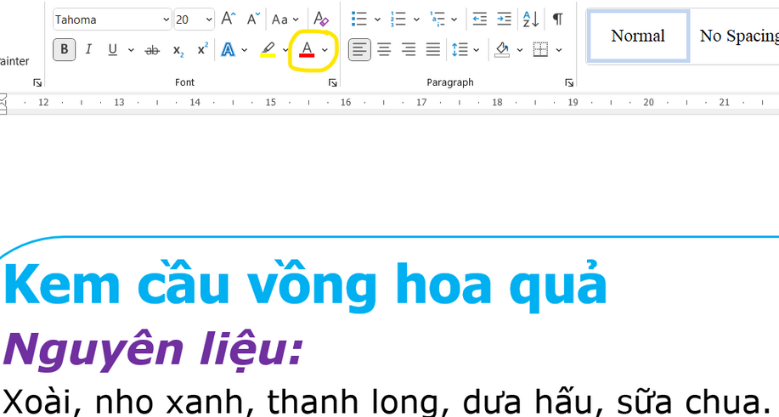
Bài 6: Định dạng kí tự và bố trí hình ảnh trong văn bản
2. Thực hành định dạng kí tự và bố trí hình ảnh trong văn bản
Hướng dẫn
b) Định dạng tiêu đề văn bản
Chọn dòng tiêu đề
Nháy chuột vào các lệnh phông chữ, cỡ chữ, kiểu chữ (Hình 31) để chọn phông chữ Tahoma, cỡ chữ 16 và kiểu chữ đậm
Nháy chuột vào lệnh và chọn màu xanh Blue (Hình 35).
Hình 35. Chọn màu sắc

Slide 12
Bài 6: Định dạng kí tự và bố trí hình ảnh trong văn bản
2. Thực hành định dạng kí tự và bố trí hình ảnh trong văn bản
Hướng dẫn
c) Định dạng các đầu mục
Bước 1: Chọn đầu mục Nguyên liệu.
Bước 2: Lần lượt nháy chuột vào các nút lệnh phông chữ, cỡ chữ, kiểu chữ (Hình 31) để chọn phông chữ Verdana, cỡ chữ 12 và kiểu chữ đậm, nghiêng.
Bước 3: Nháy chuột vào lệnh và chọn màu tím Purple.
Bước 4: Thực hiện tương tự các Bước 1, 2, 3 để định dạng cho hai đầu mục Dụng cụ và Hướng dẫn.
Nháy chuột vào nút lệnh để lưu tệp.

Slide 13
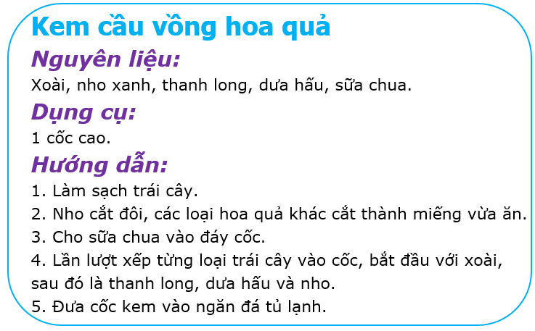

Bài 6: Định dạng kí tự và bố trí hình ảnh trong văn bản
2. Thực hành định dạng kí tự và bố trí hình ảnh trong văn bản
Nhiệm vụ 1: Thay đổi vị trí của hình ảnh
Thực hiện các bước sau để di chuyển hình ảnh đến vị trí như minh họa trong Hình 36
Hướng dẫn
Bước 1: Chọn hình ảnh. Khi đó nút lệnh xuất hiện ở bên cạnh hình ảnh.
Bước 2: Nháy chuột vào nút lệnh và chọn cách bố trí (Square - văn bản dàn xung quanh hình ảnh) như minh hoạ trong Hình 33.
Bước 3: Nháy chuột vào hình ảnh, nhấn giữ và di chuyển chuột để đưa ảnh đến vị trí mới.

Slide 14

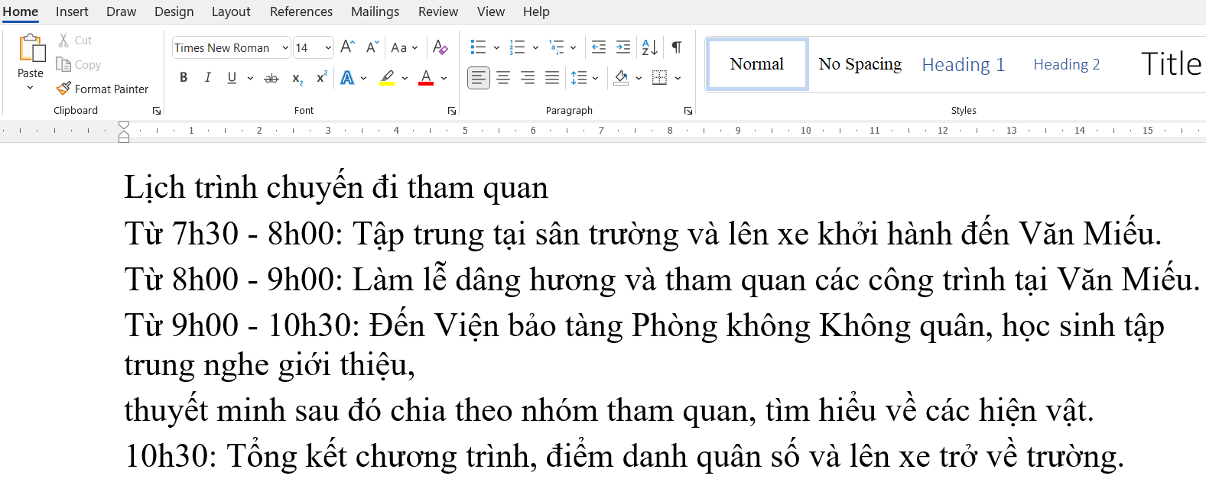
Bài 6: Định dạng kí tự và bố trí hình ảnh trong văn bản
LUYỆN TẬP
Lớp 5A của các bạn An, Minh, Khoa chuẩn bị đi tham quan. Hình 37 là văn bản trình bày lịch trình chuyến đi.
Hình 37. Lịch trình tham quan

Slide 15

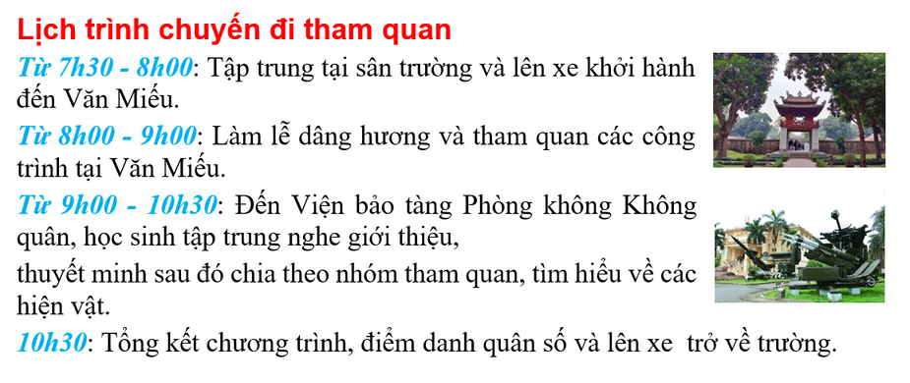
Bài 6: Định dạng kí tự và bố trí hình ảnh trong văn bản
LUYỆN TẬP
a) Tệp văn bản ChuyenThamQuan được lưu trong máy tính và có nội dung như minh họa trong Hình 37. Em hãy mở tệp văn bản và thực hiện thao tác định dạng kí tự theo yêu cầu sau đây:
– Tiêu đề Lịch trình chuyến đi tham quan có phông chữ Arial, cỡ chữ 15, kiểu chữ đậm, màu đỏ.
– Các mốc thời gian: kiểu chữ đậm và nghiêng, màu xanh.
b) Em hãy chèn hình ảnh minh họa cho văn bản.
c) Em hãy đưa ra hai điều tích cực và một mong muốn thay đổi về cách trình bày văn bản sau khi thực hiện các yêu cầu ở Câu a và Câu b.

Slide 16

Bài 6: Định dạng kí tự và bố trí hình ảnh trong văn bản
VẬN DỤNG
Em hãy định dạng, chỉnh sửa văn bản để thực hiện điều mong muốn thay đổi đã nêu trong Câu c của phần Luyện tập.
Tiết học đến đây là kết thúc
Hẹn gặp lại các em ở tiết học sau

